Slide 1
Крај српског царства
1355 – 1371.

Slide 2
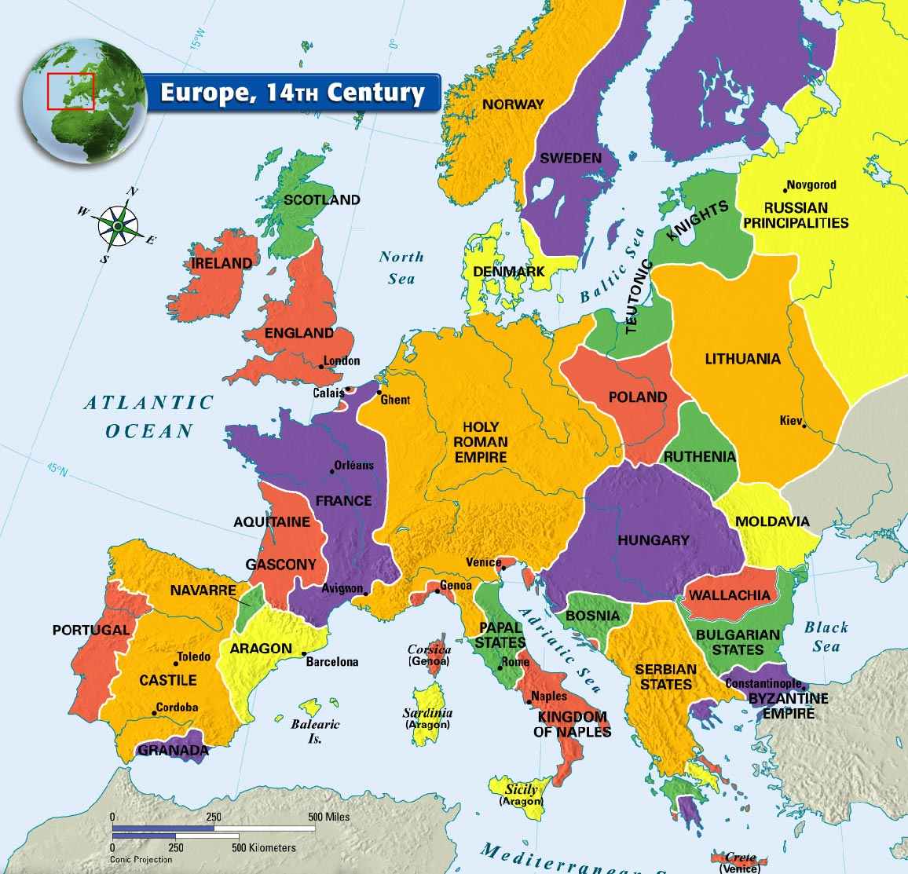

Slide 3
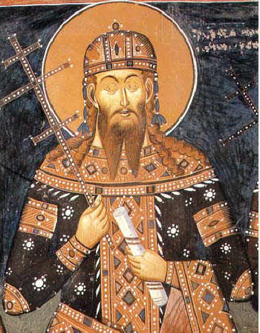
УРОШ V НЕМАЊИЋ
СА 19. ГОДИНА ПОСТАО ЦАР
ЖЕНА АНА, КЋЕРКА ВЛАШКОГ ВОЈВОДЕ АЛЕКСАНДРА
У ПОЧЕТКУ ЈЕ ВИСОКО ПЛЕМСТВО БИЛО ОДАНО И ПОСЛУШНО
1356. ПРВИ СЕ ОДМЕТНУО СТРИЦ СИНИША – СИМЕОН У ТЕСАЛИЈИ И ЕПИРУ И ПРОГЛАСИО ЗА ЦАРА
ОБЛАСНИ ГОСПОДАРИ ПРЕУЗИМАЈУ СРПСКО ЦАРСТВО У СВОЈЕ РУКЕ

Slide 4
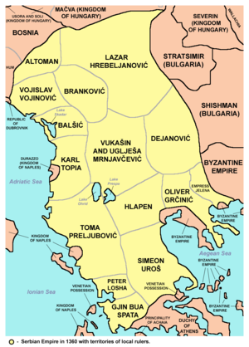
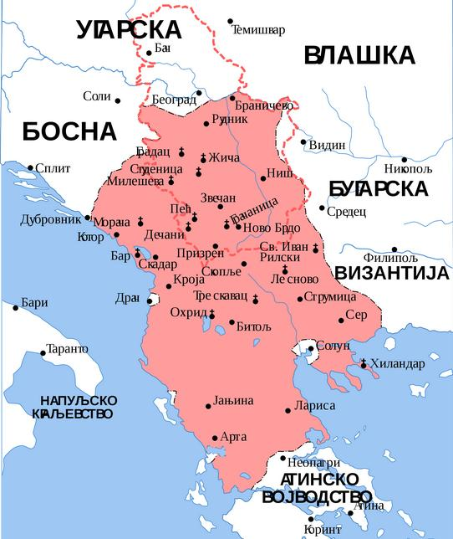

Slide 5
ОБЛАСНИ ГОСПОДАРИ
КНЕЗ ВОЈИСЛАВ ВОЈИНОВИЋ - ОД РУДНИКА И КОСОВА ДО ДУБРОВНИКА И БОКЕ КОТОРСКЕ
ЦАРИЦА ЈЕЛЕНА, УРОШЕВА МАЈКА, УПРАВЉАЛА ЈЕ СЕРСКОМ ОБЛАШЋУ
ЈОВАН АСЕН, УРОШЕВ УЈАК, УПРАВЉАО ЈЕ ЈУЖНОМ АЛБАНИЈОМ
БАЛШИЋИ ВЛАДАЈУ ЗЕТОМ СА СЕДИШТЕМ У СКАДРУ
ВУКАШИН МРЊАВЧЕВИЋ УПРАВЉА МАКЕДОНИЈОМ - ПРИЛЕП
УГЉЕША МРЊАВЧЕВИЋ УПРАВЉА СЕРСКОМ ОБЛАШЋУ,НАКОН ЈЕЛЕНЕ
БРАЋА ДРАГАШ – КОНСТАНТИН И ЈОВАН - ВЛАДАЈУ ИСТОЧНОМ МАКЕДОНИЈОМ

Slide 6
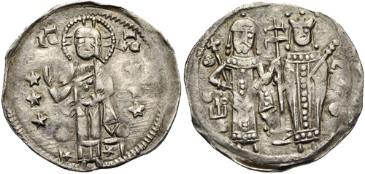

Slide 7
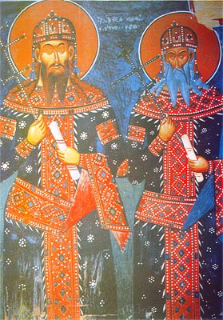
САВЛАДАРСТВО 1365.
ЦАР УРОШ ЈЕ ВУКАШИНУ МРЊАВЧЕВИЋУ ДОДЕЛИО КРАЉЕВСКУ ТИТУЛУ И ПРОГЛАСИО ГА ЗА САВЛАДАРА
УГЉЕША МРЊАВЧЕВИЋ ЈЕ ДОБИО ТИТУЛУ ДЕСПОТА
МАРКО МРЊАВЧЕВИЋ ДОБИЈА ТИТУЛУ МЛАДОГ КРАЉА - ПРЕСТОЛОНАСЛЕДНИКА

Slide 8
ВУКАШИН МРЊАВЧЕВИЋ
ЛИВНО 1320. - ЧЕРНОМЕН 1371.
ОЖЕЊЕН ЈЕЛЕНОМ СА КОЈОМ ИМА СИНОВЕ – МАРКО, АНДРИЈАШ, ДМИТАР, БАЛШИЋ И ЋЕРКУ ОЛИВЕРУ
ОЛИВЕРУ ЈЕ УДАО ЗА ЂУРЂА БАЛШИЋА
МАРКО ЈЕ ОЖЕЊЕН ЈЕЛЕНОМ,ЋЕРКОМ РАДОСЛАВА ХЛАПЕНА
УГЉЕША,БРАТ, ОЖЕЊЕН ЈЕЛЕНОМ – ЈЕФИМИЈОМ, ЋЕРКОМ ЋЕСАРА ВОИХНЕ, УПРАВНИКОМ ДРАМЕ
1365. КРУНИСАН ЗА КРАЉА САВЛАДАРА
УГЉЕША ДОБИЈА ТИТУЛУ ДЕСПОТА
1369. ПОБЕДА У СУКОБУ НА КОСОВУ

Slide 9
НИКОЛА АЛТОМАНОВИЋ
1348.СИНОВАЦ ВОЈИСЛАВА ВОЈИНОВИЋА
МАЈКА - РАТОСЛАВА МЛАДЕНОВИЋ,ТЕТКА ВУКА БРАНКОВИЋА
УПРАВЉА ИЗ ТВРЂАВЕ КРАЈ ДАНАШЊЕГ УЖИЦА
УДРУЖУЈЕ СЕ СА ЦАРОМ УРОШЕМ И ЛАЗАРОМ ХРЕБЕЉАНОВИЋЕМ ПРОТИВ ВУКАШИНА МРЊАВЧЕВИЋА
БИТКА СЕ ОДИГРАЛА 1369. НА КОСОВУ, КОД ЗВЕЧАНА
ПОБЕДИО ЈЕ ВУКАШИН И ЗАРОБИО ЦАРА
КНЕЗ ЛАЗАР ЈЕ УЗЕО РУДНИК ОД НИКОЛЕ, КОЈИ ЈЕ ВЕРОВАТНО РАЊЕН ТОКОМ БИТКЕ

Slide 10
ПРОПАСТ НИКОЛЕ АЛТОМАНОВИЋА ОКО 1376.
1373. ОКУПИО СЕ САВЕЗ - БАН ТВРТКО, НИКОЛА ГОРЈАНСКИ И КНЕЗ ЛАЗАР
ПОБЕДИЛИ СУ НИКОЛУ АЛТОМАНОВИЋА И ПОДЕЛИЛИ ЊЕГОВЕ ОБЛАСТИ ИЗМЕЂУ СЕБЕ – КНЕЗ ЛАЗАР ЈЕ ДОБИО РУДНИК И УЖИЦЕ
БАН ТВРТКО ЈЕ ДОБИО ГОРЊЕ И СРЕДЊЕ ПОДРИЊЕ И ДОЊЕ ПОЛИМЉЕ
ВУК БРАНКОВИЋ ЈЕ ДОБИО КОСОВО

Slide 11
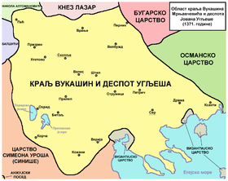

Slide 12
МАРИЧКА БИТКА 1371.
ВУКАШИН И УГЉЕША КРЕЋУ КА ЈЕДРЕНУ, СА ЦИЉЕМ ДА ПРОТЕРАЈУ ТУРКЕ СА БАЛКАНА
26. 9. 1371. КОД ЧЕРНОМЕНА НА РЕЦИ МАРИЦИ ДОШЛО ЈЕ ДО БИТКЕ У КОЈОЈ СУ ПОБЕДИЛИ ТУРСКИ ВОЈНИЦИ
БРАЋА МРЊАВЧЕВИЋ СУ ПОГИНУЛА, КАО И ВЕЋИНА ВОЈСКЕ
ПОСЛЕДИЦЕ БИТКЕ – МАКЕДОНИЈА ПАЛА ПОД ВЛАСТ ОСМАНЛИЈА, А КРАЉ МАРКО ПОСТАЈЕ ВАЗАЛ – СЛУГА, СУЛТАНА МУРАТА
ВАЗАЛИ ПОСТАЈУ И БРАЋА ДРАГАШ,ВИЗАНТИЈСКИ ЦАР И БУГАРСКИ ВЛАДАР

Slide 13
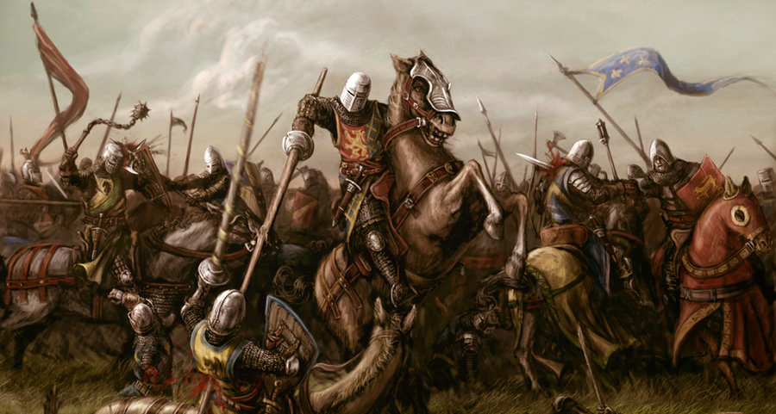

Slide 14
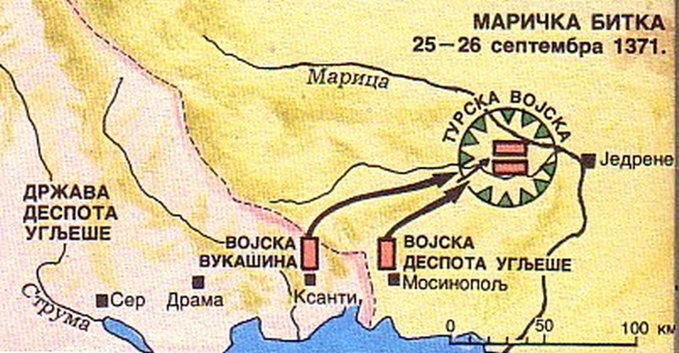

Slide 15
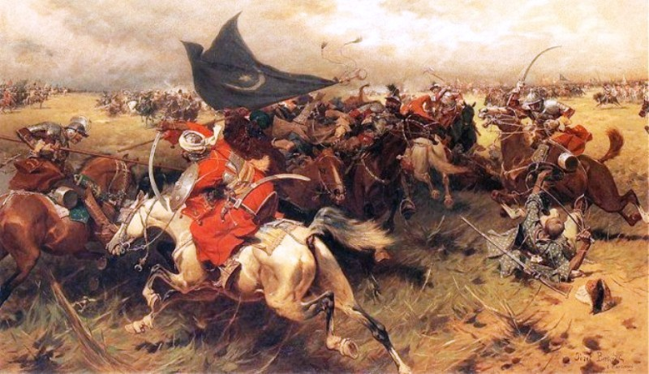

Slide 16
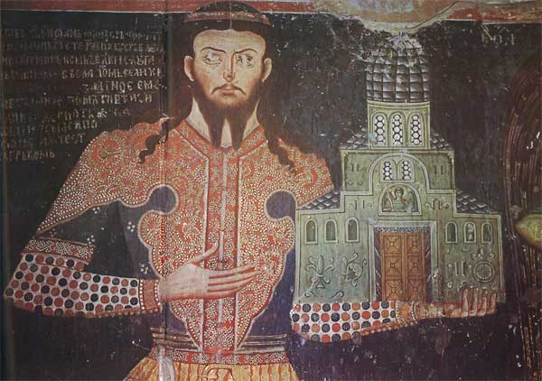
ДЕСПОТ ОЛИВЕР - ЛЕСНОВО

Slide 17
